Slide 1


Executive Summary
Yusnar Setiyadi

Slide 2
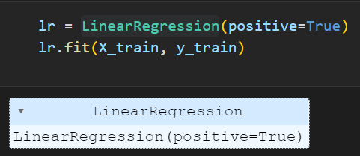
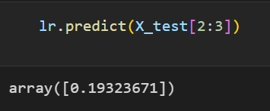
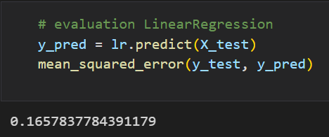
titanic.ipynb
Problem: penumpang seperti apa yang seharusnya memiliki peluang selamat yang besar?
Solution: membuat model untuk menentukan persentase kemungkinan peluang selamat
Opportunity: dengan memanfaatkan data-data yang tersedia, saya melakukan split data untuk mendapatkan data train dan data test, lalu saya lakukan modelling dengan LinearRegression dengan parameter positive=True dan melakukan perbandingan dengan Modelling Tools lain

Slide 3
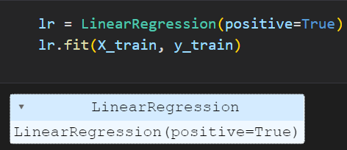
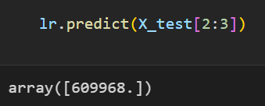
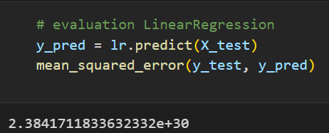
lead_scoring.ipynb
Problem: customer mana saja yang mempunyai peluan besar untuk membeli produk berdasarkan aktivitasnya di website?
Solution: mengukur potensi per customer untuk membeli produk berdasarkan lead number nya
Opportunity: dengan melakukan manipulasi data object menjadi numeric kemudian dialokasikan menjadi satu data untuk dilakukan proses modelling, saya akan mendapatkan hasil modelling secara maksimal dari semua data yang diperlukan dengan LinearRegression parameter positive=True

